Slide 1
基于逻辑斯蒂回归的
影评情感分类
The Emotional Classification of Movie Review Based on Logistic Regression
组员：冯舜、黄中昱、贾昊霖、王志业

Slide 2
大纲
简介
我们的探索——基于ID3算法和决策树的分类
逻辑斯蒂回归方法
基于逻辑斯蒂回归的影评情感分类

Slide 3
简介
IMDb（互联网电影资料库）
IMDb 影评情感分类数据集（Large Movie Review Dataset，aclIMDb）是斯坦福大学收集的、用来进行影评情感二分类研究的数据集

Slide 4
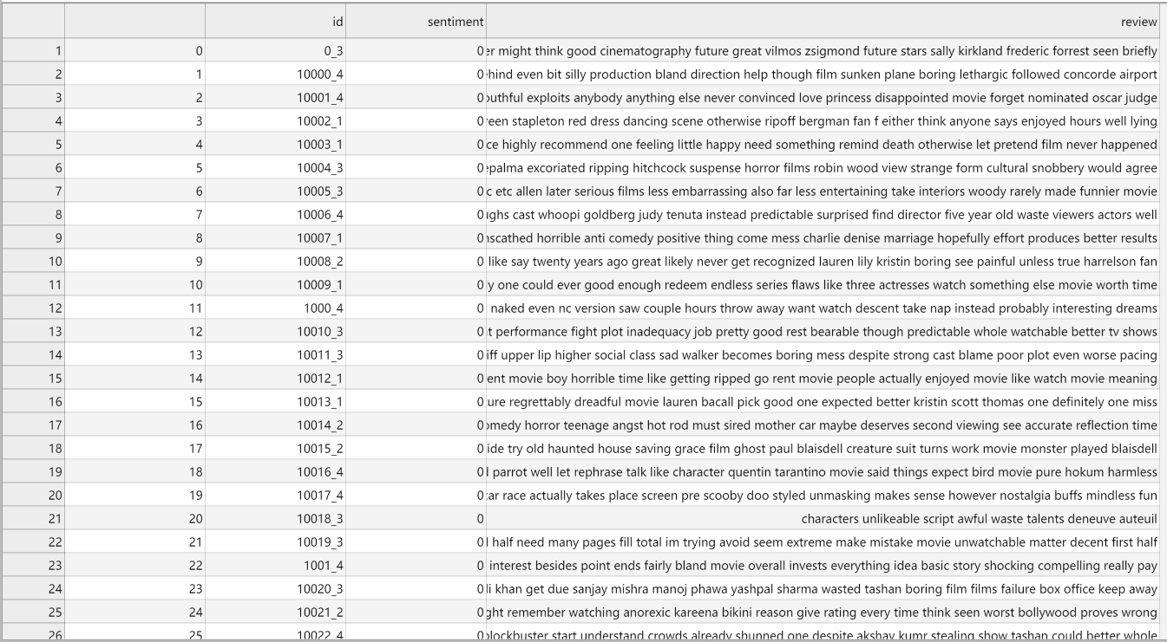
简介——IMDb 影评情感分类数据集（Large Movie Review Dataset）

Slide 5
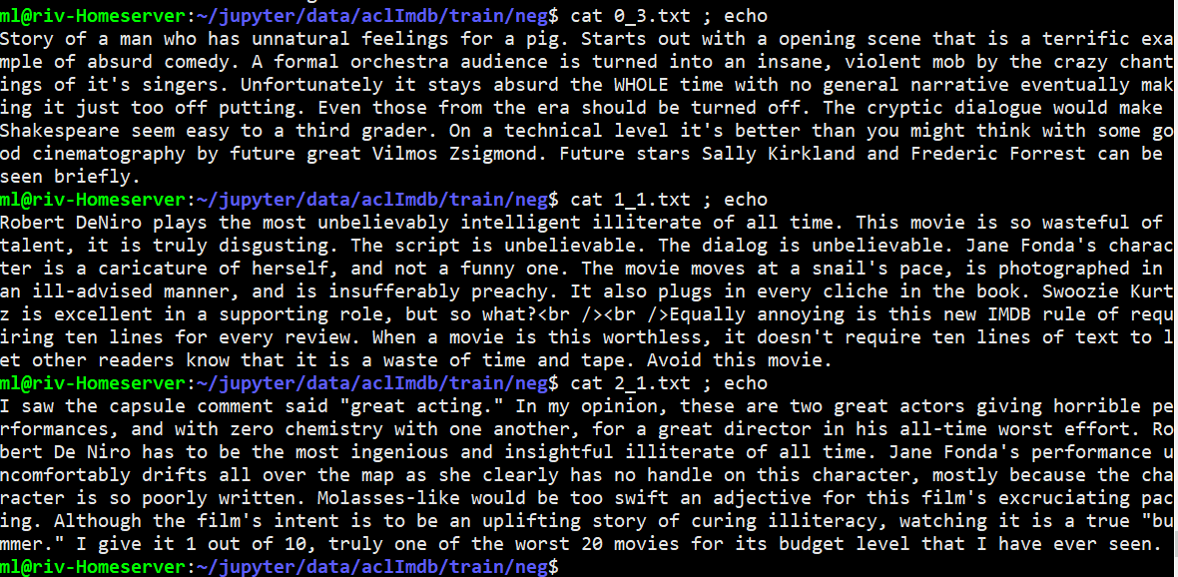
简介——IMDb 影评情感分类数据集（Large Movie Review Dataset）

Slide 6
简介
IMDb（互联网电影资料库）
IMDb 影评情感分类数据集（Large Movie Review Dataset，aclIMDb）是斯坦福大学收集的、用来进行影评情感二分类研究的数据集
我们使用这个数据集，用逻辑斯蒂回归进行情感二分类

Slide 7
我们的探索——基于ID3算法和决策树的分类
Our Exploration - Decision Tree and the ID3 Algorithm
Decision Tree
评论情感判别决策树
采用ID3算法构建决策树
Flow Chat
属性提取流程图
根据扩词后的情感词典，中立词词典以及程度副词词表进行情感属性提取

Slide 8
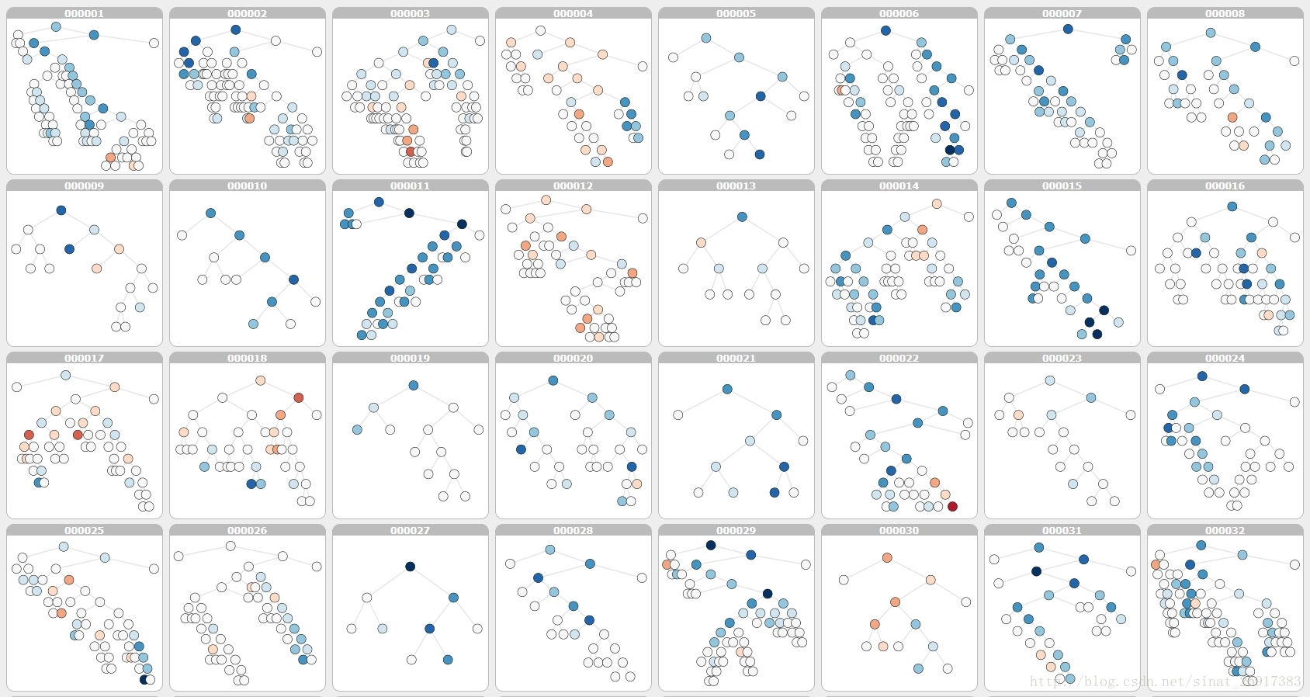
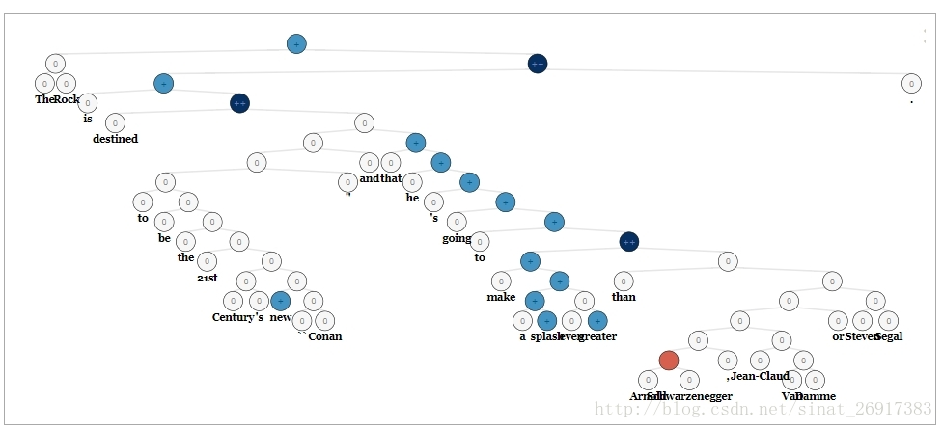
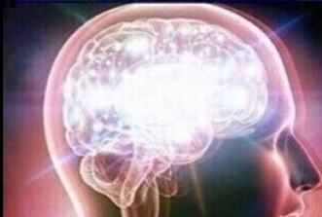
However…
Complex Improvement
后修剪
启发式
C4.5
算法
Too Complex!!
增益比率分裂信息

Slide 9
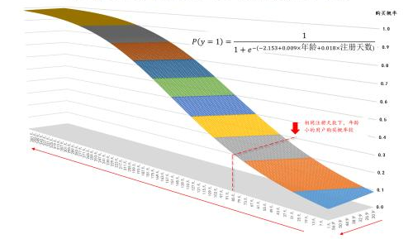
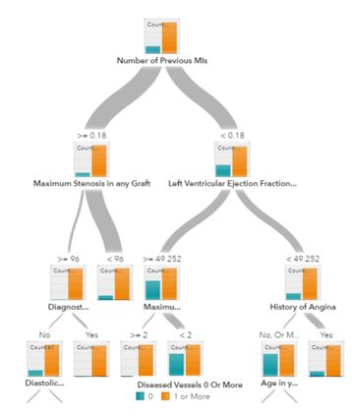
Our Change
Decision Tree
✔
✘
Logistic Regression

Slide 10
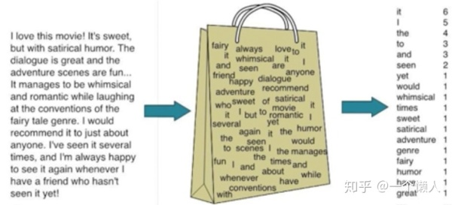
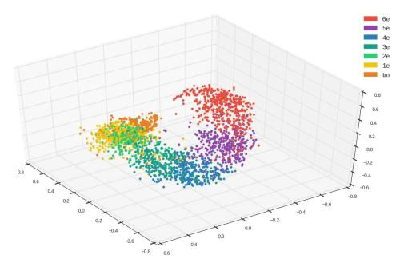
逻辑斯蒂回归分类方法——提取特征
把“段/词”变成“数/向量”
词袋
模型
Bag of Words, BOW
词
向量
Word Embedding, Word2Vec
将文本/Query看作是一系列词的集合。由于词很多，所以咱们就用袋子把它们装起来，简称词袋。
词向量技术将词转化成为稠密向量，从每个单词一维的空间到具有更低维度的连续向量空间的数学嵌入
自然语言处理（NLP）和文本分析两种模型

Slide 11
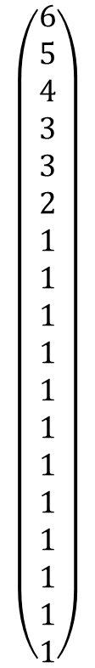
提取特征——词袋模型
$$\left(\begin{aligned}6 \\ 5 \\ 4 \\ 3 \\ 3 \\ 2 \\ 1 \\ 1 \\ 1 \\ 1 \\ 1 \\ 1 \\ 1 \\ 1 \\ 1 \\ 1 \\ 1 \\ 1\end{aligned}\right)$$
缺陷：特征数量超大（等于词汇表大小）；特征矩阵太稀疏

Slide 12
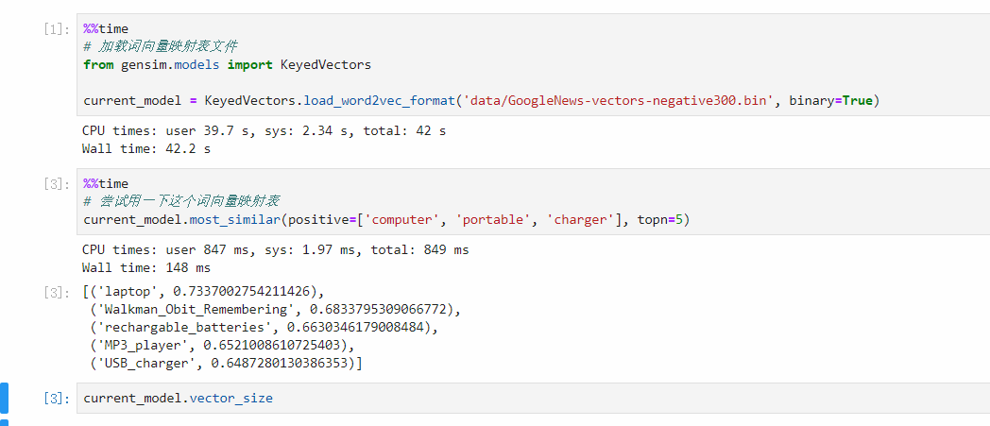
提取特征——词向量模型（Word2Vec）
我们直接使用基于 Google News 训练好的词向量
hello → [0.12, -0.23, …., 0.68]
queen – king = woman – man
改进：减少了特征数量

Slide 13
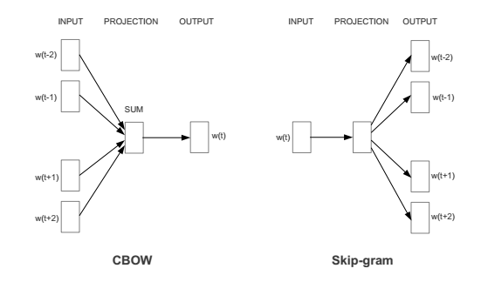
提取特征——词向量模型（Word2Vec）
训练方法

Slide 14
提取特征——词向量模型（Word2Vec）
我们直接使用基于 Google News 训练好的词向量
hello → [0.12, -0.23, …., 0.68]
queen – king = woman – man
整段的向量 = Σ所有词的向量/词的数量
（词序被忽略！）
改进：减少了特征数量

Slide 15
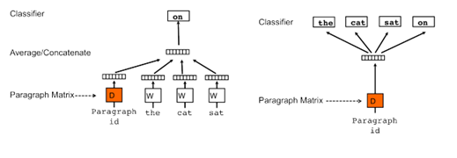
新的方法：Doc2Vec
可以直接将整段映射为一个向量(Paragraph Vector)，考虑了词序
The Word2Vec Structure for CBOW and Skip-gram.
Releasing from 《Efficient Estimation of Word Representations in Vector Space》
Word2Vec
&
Doc2Vec
DM DBOW
The Doc2Vec Structure for CBOW and Skip-gram.
Releasing from 《Distributed Representations of Sentences and Documents》

Slide 16
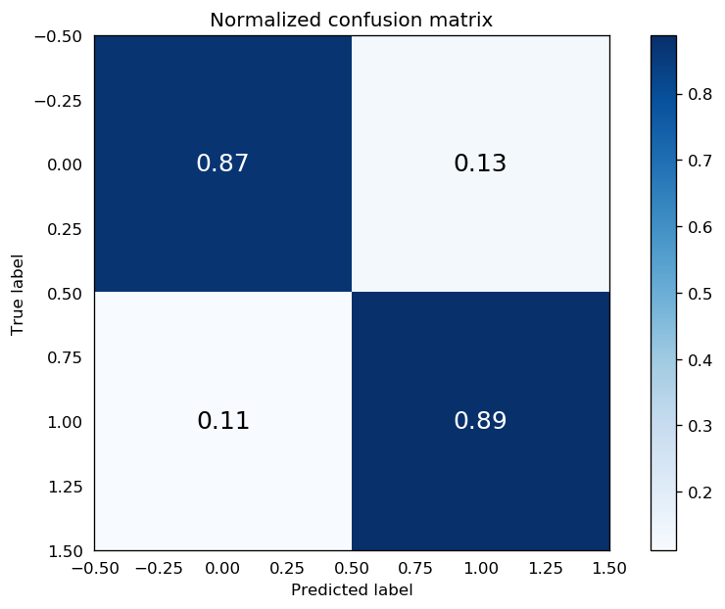

Visualization Results
Bag Of Words -Confusion Matrix
1
Attr | Pos | Neg
Pos | TP | FP
Neg | FN | TN
Bag of Words

Slide 17
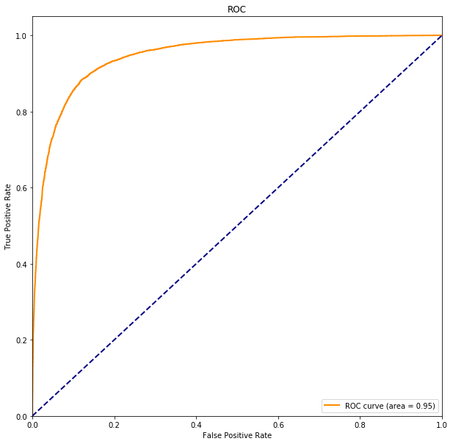
Bag Of Words –
Receiver Operating Characteristic
Visualization Results
1
O
Bag of Words

Slide 18
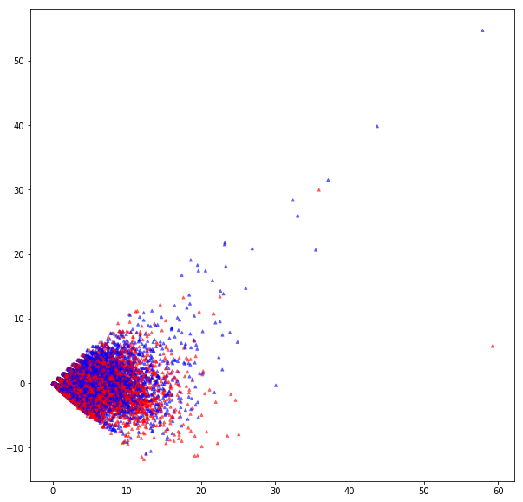
Bag Of Words –
Scatter
Visualization Results
1
Bag of Words

Slide 19
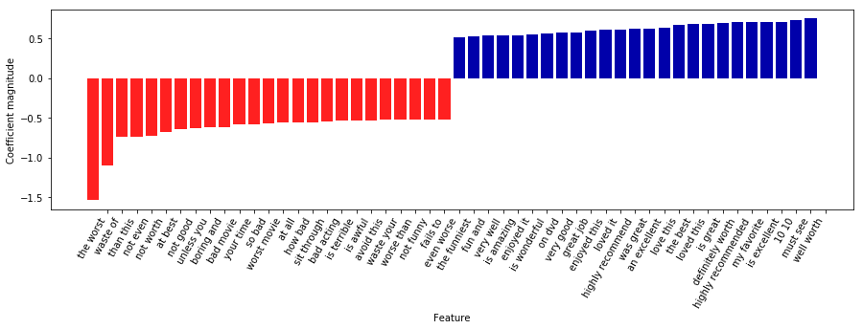
Bag Of Words –
Best features & Word Cloud

Slide 20
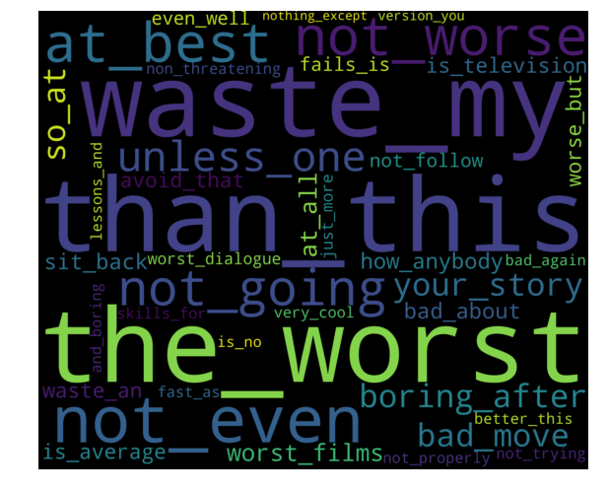
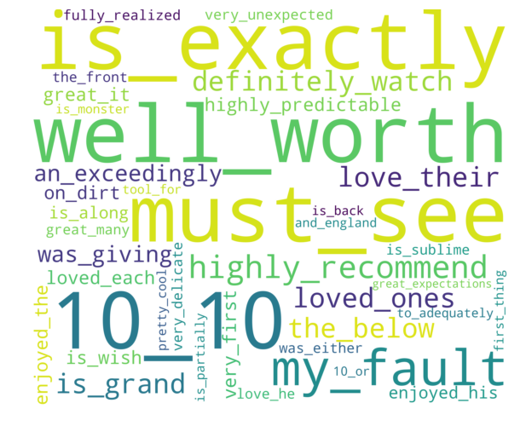
Bag Of Words –
Best features & Word Cloud

Slide 21
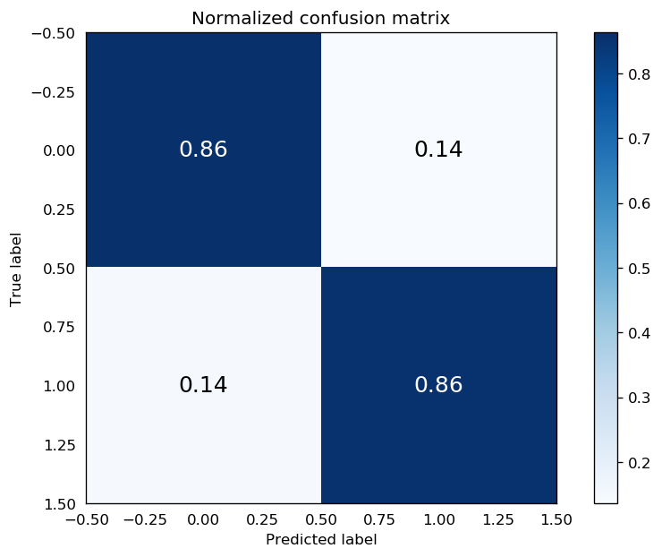
Visualization Results
Word2Vec-Confusion Matrix
2
Attr | Pos | Neg
Pos | TP | FP
Neg | FN | TN
Word2Vec

Slide 22
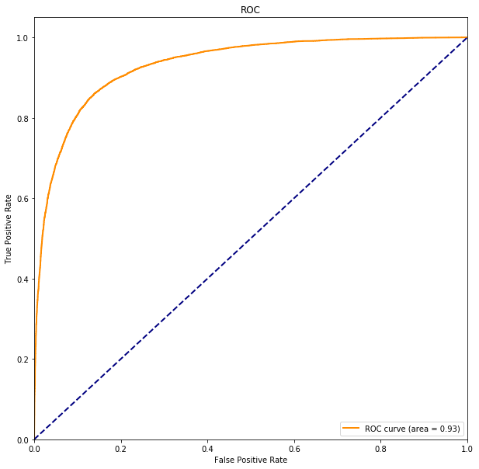
Word2Vec –
Receiver Operating Characteristic
Visualization Results
2
O
Word2Vec

Slide 23
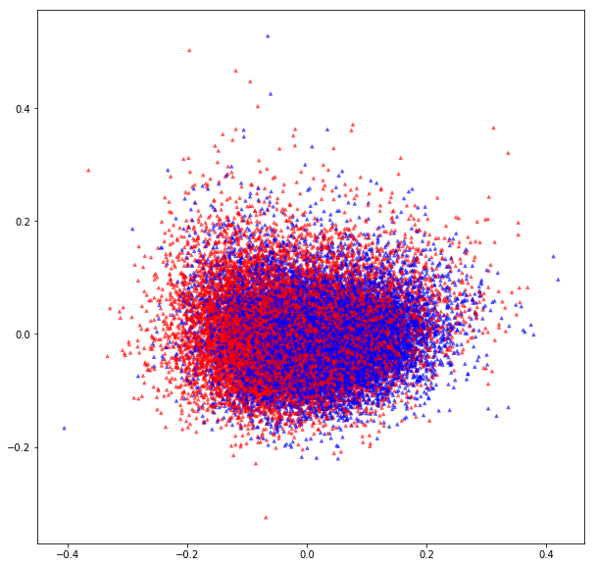
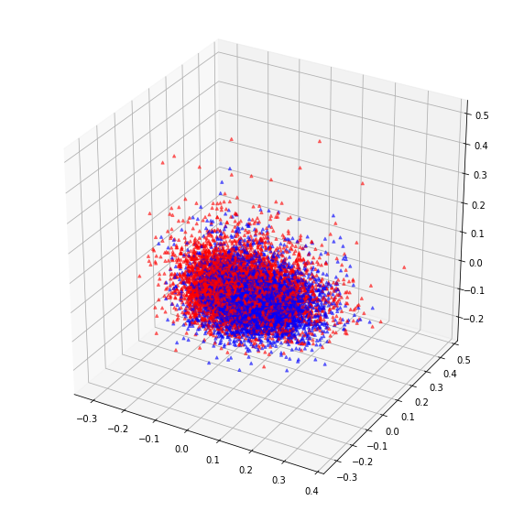
Word2Vec –
Scatter
Visualization Results
2
Word2Vec

Slide 24
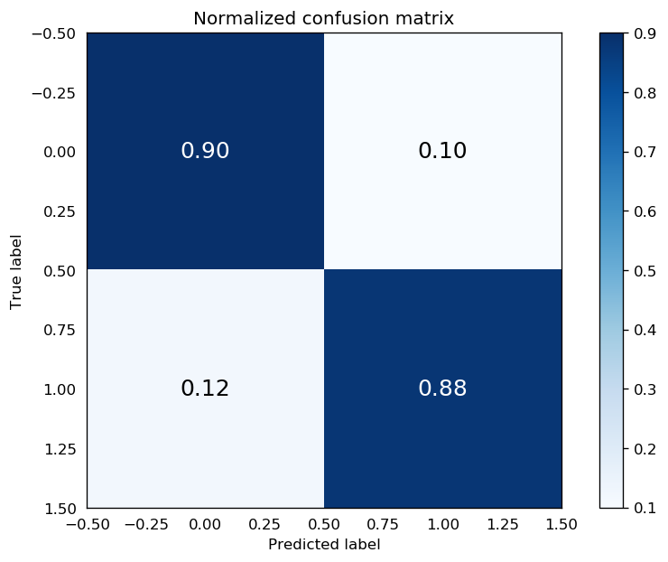
Visualization Results
Doc2Vec-Confusion Matrix
3
Attr | Pos | Neg
Pos | TP | FP
Neg | FN | TN
Doc2Vec

Slide 25

Doc2Vec –
Receiver Operating Characteristic
Visualization Results
3
O
Doc2Vec

Slide 26
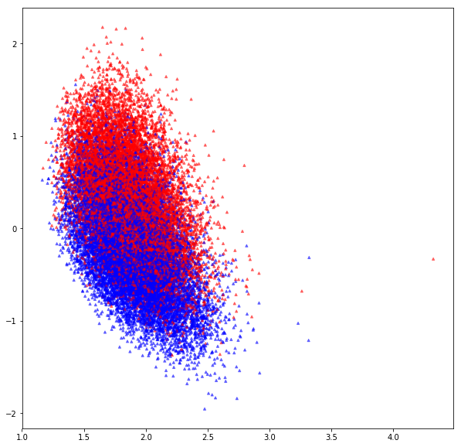
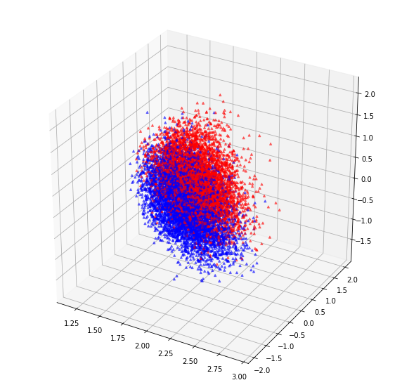
Doc2Vec –
Scatter
Visualization Results
2
Doc2Vec

Slide 27
演示
http://home.rivage.tk:8889/lab?

Slide 28
THANKS FOR LISTENING

